Slide 1
Automating Bacterial Colony Segmentation with Deep Learning
Bachelor’s Thesis by Leonhard Driesch,
University of Münster – Computer Science Department

Slide 2
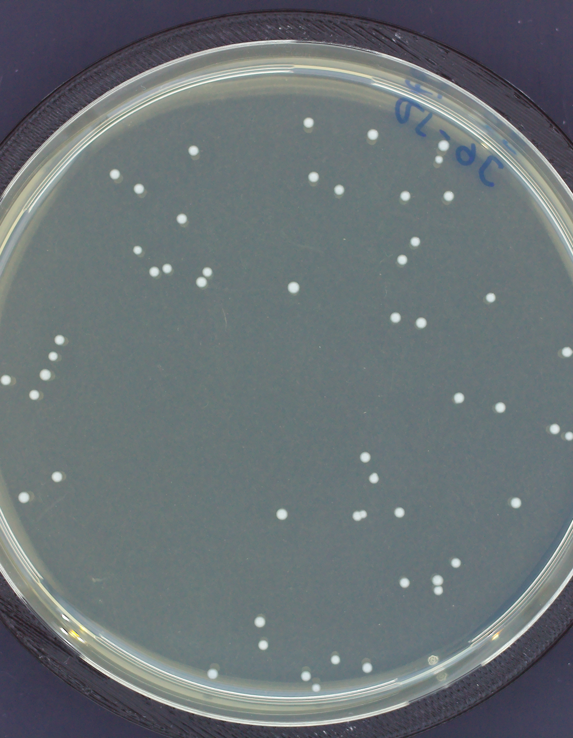
Kontext
Petri-Schalen werden verwendet, um Vorkommnisse von Mikroorganismen festzustellen
Prozess: Probe auf Petri-Schale mit nährreichem Boden auftragen, einige Tage warten, Kolonien zählen
Gezählte Kolonien lassen auf Vorkommnisse in der Probe zurückschließen

Slide 3
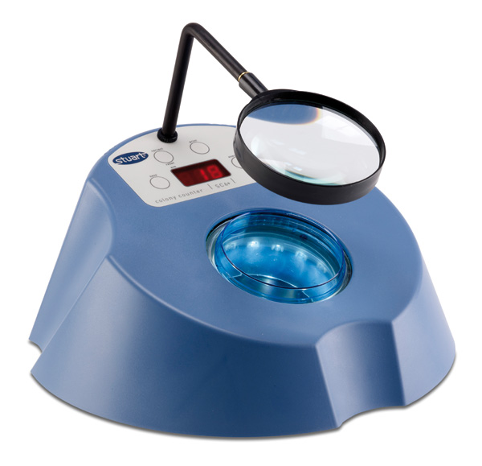
Problem
Manuelles Zählen der Kolonien dauert lange
Bis zu 3000 Kolonien

Slide 4
Ziel der Bachelorarbeit
Automatisierung / Unterstützung des Zählprozesses durch Computer Vision
Kolonien lokalisieren + Zählen

Slide 5
Dataset

Slide 6
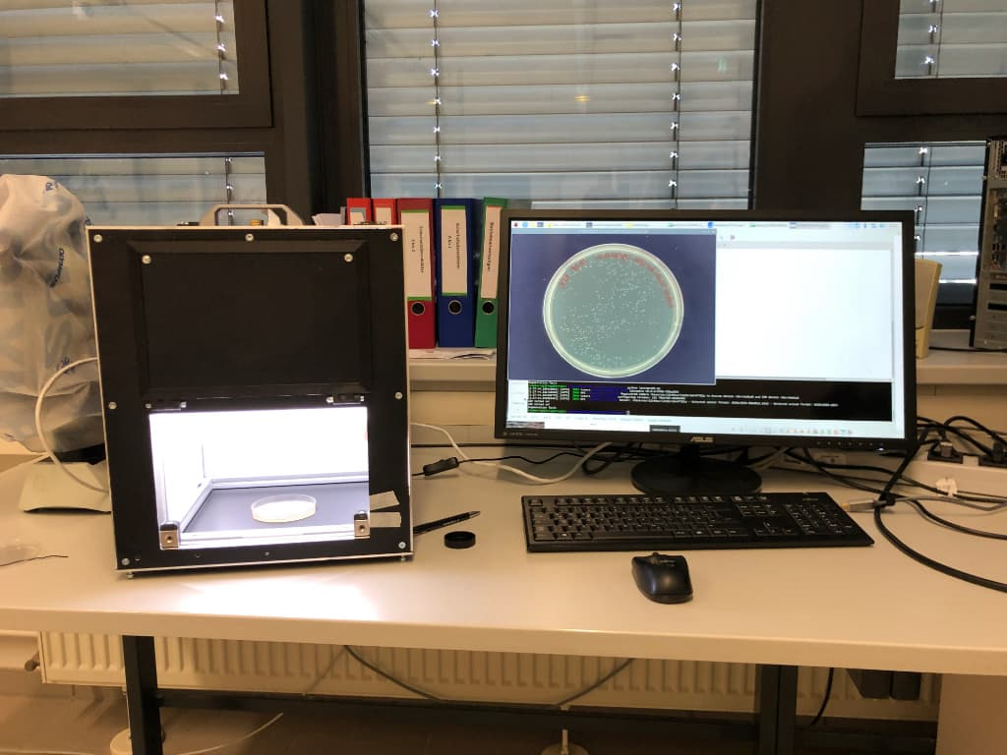
Photos sammeln
Photobox der Bachelorarbeit von Emile
Bildauflösung 3040x3040px
Konstante Schärfe- & Lichtverhältnisse
-> 529 Fotos

Slide 7
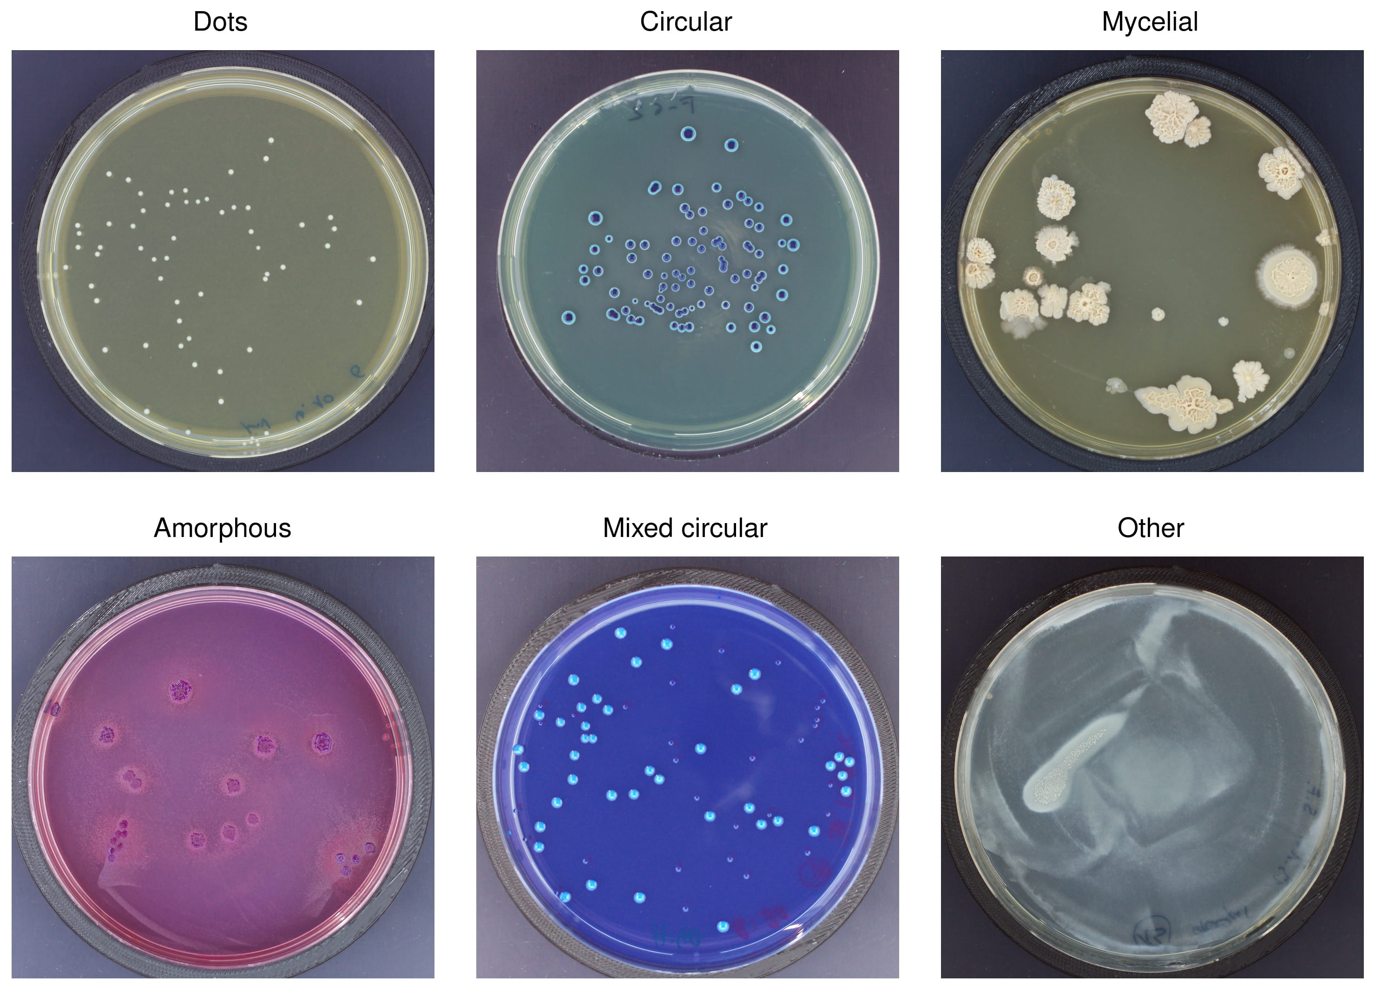

Slide 8
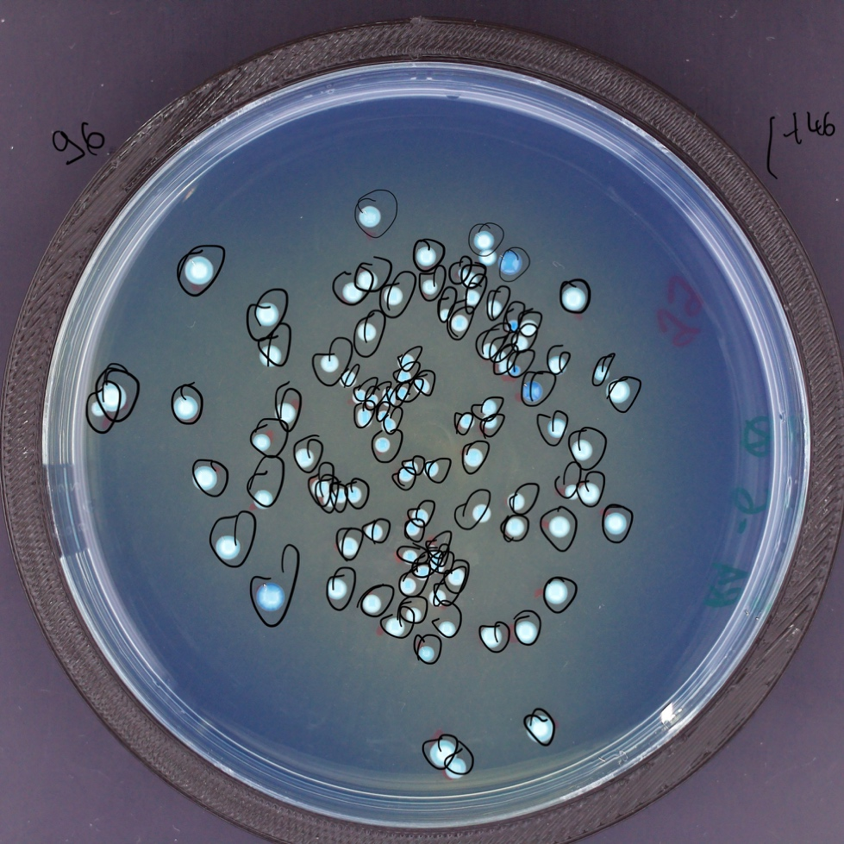
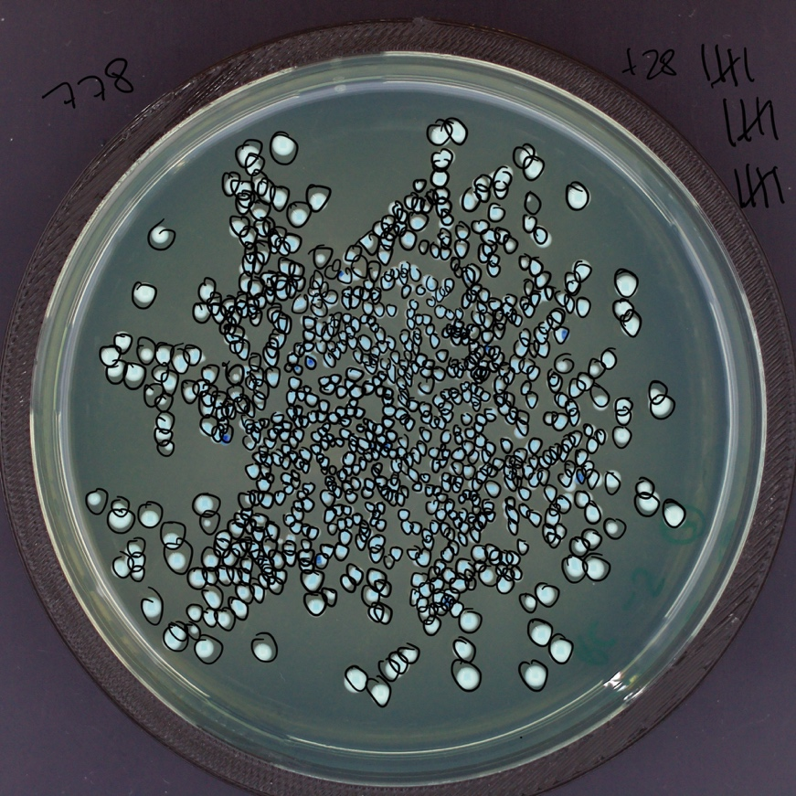
Labeling
Wissenschaftliche Mitarbeiterin markierte Kolonien mit iPad
Kann nicht direkt für Computer Vision verwendet werden
Muss in gelabelte Daten überführt werden

Slide 9
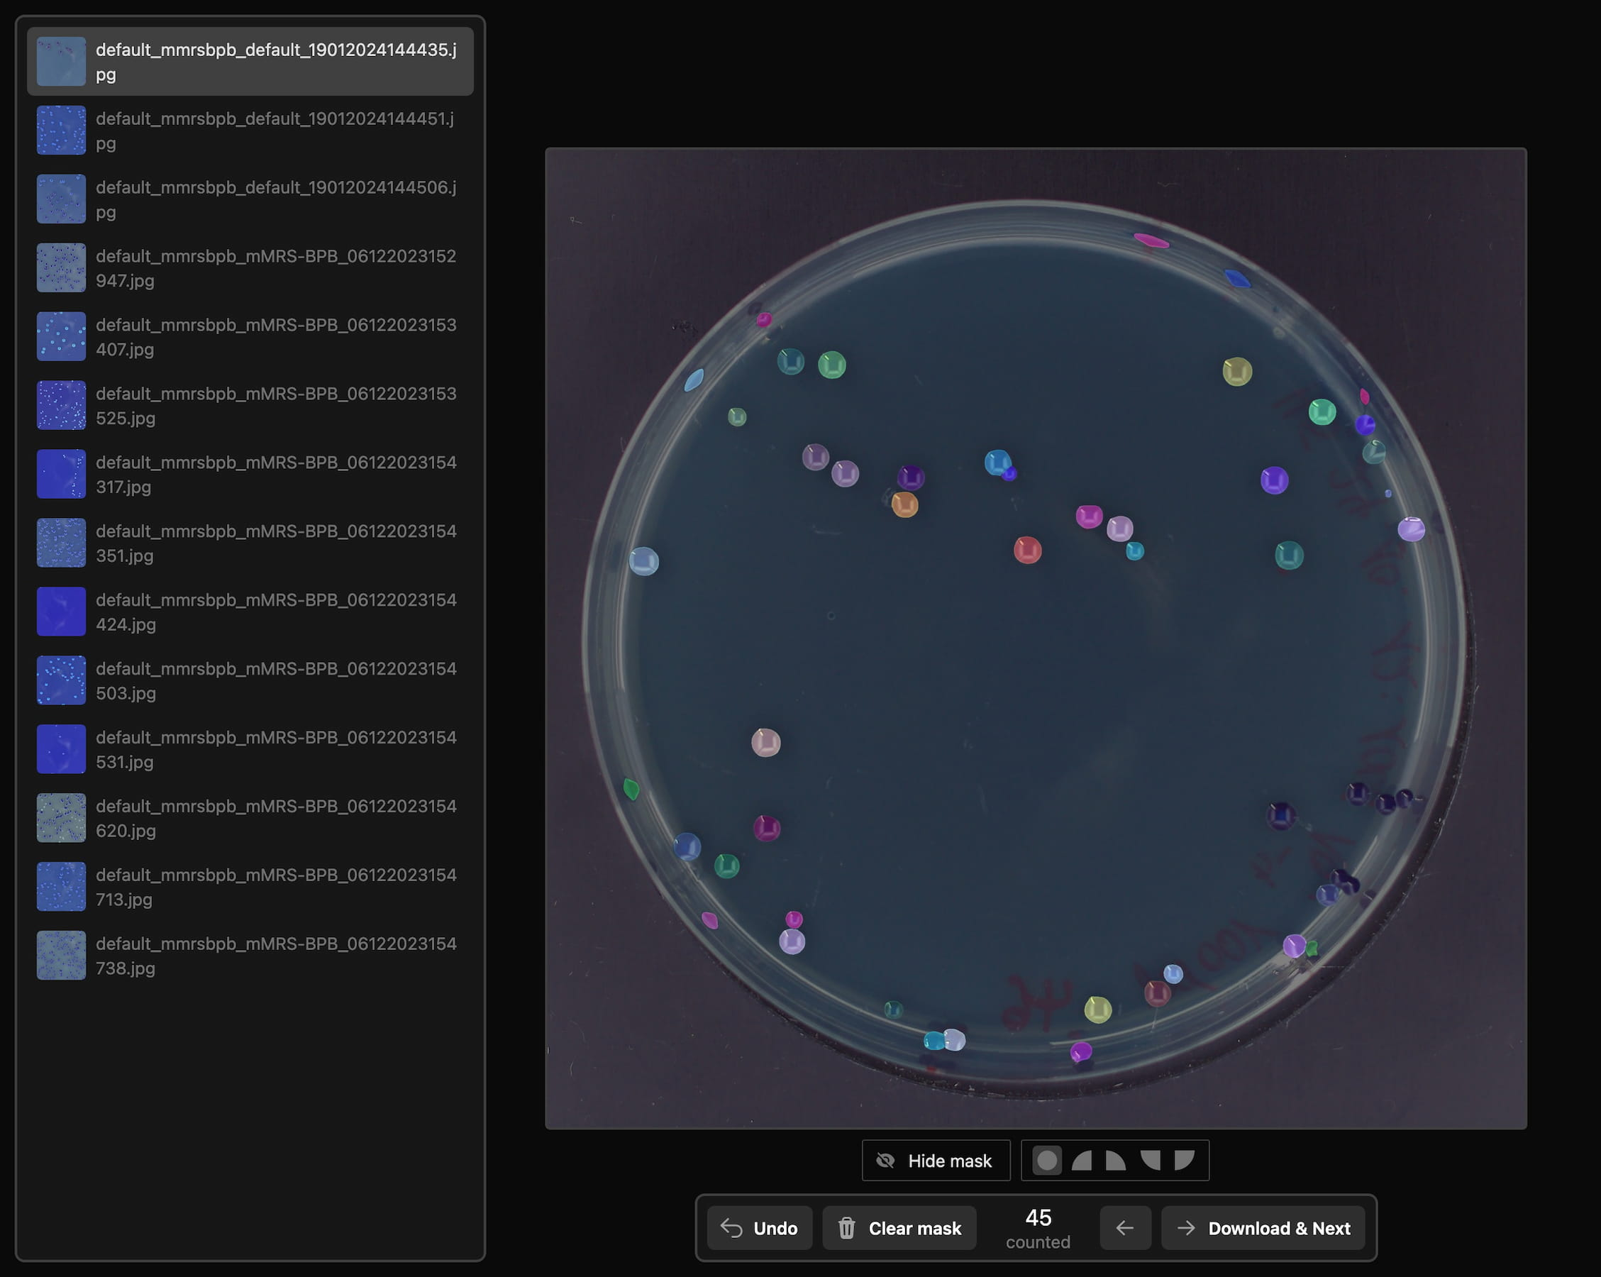
Das Labeling-Programm
Web-App gestützt von Segment Anything
Jede Kolonie einmal anklicken
So habe ich 200 iPad-annotierte Bilder in digital überführt
Kann in Zukunft weiter genutzt werden

Slide 10
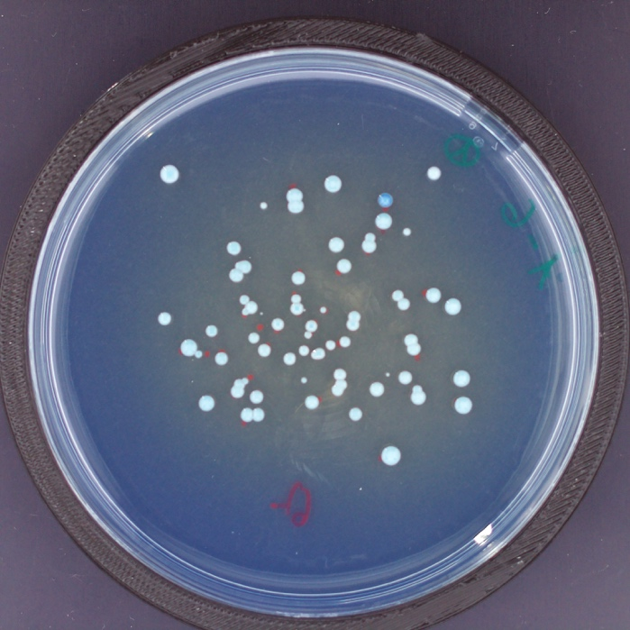
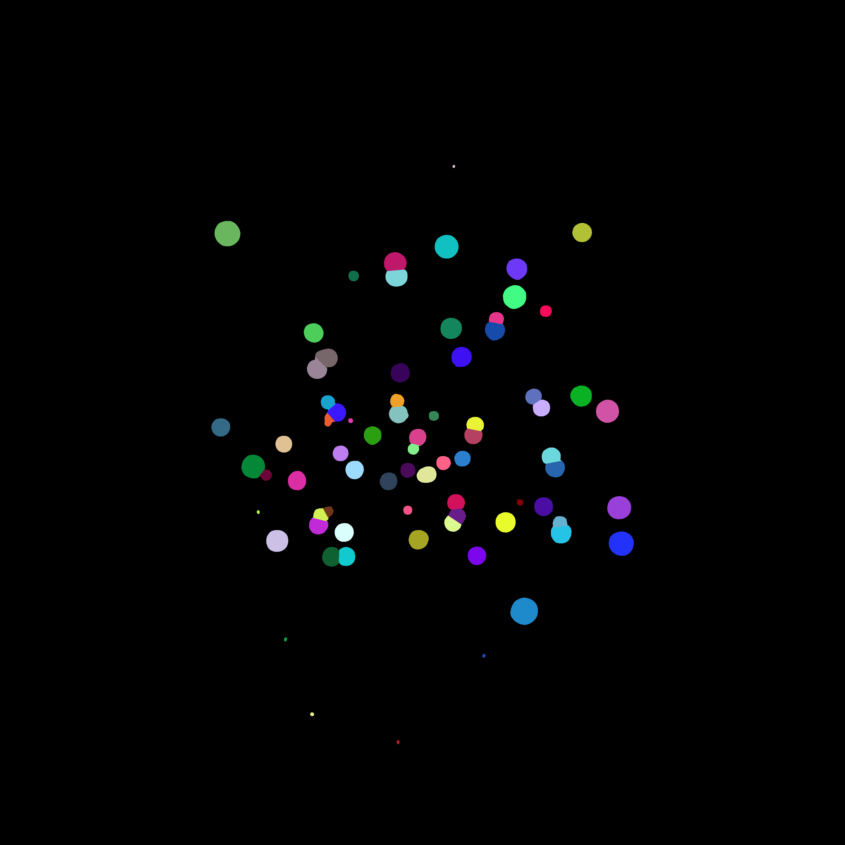
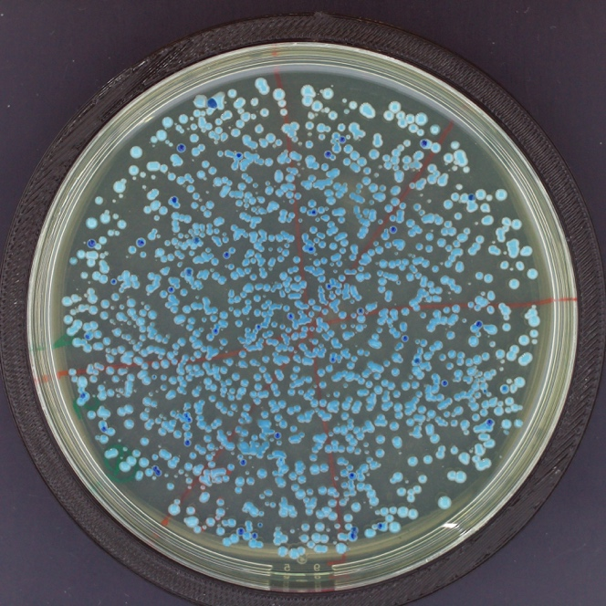
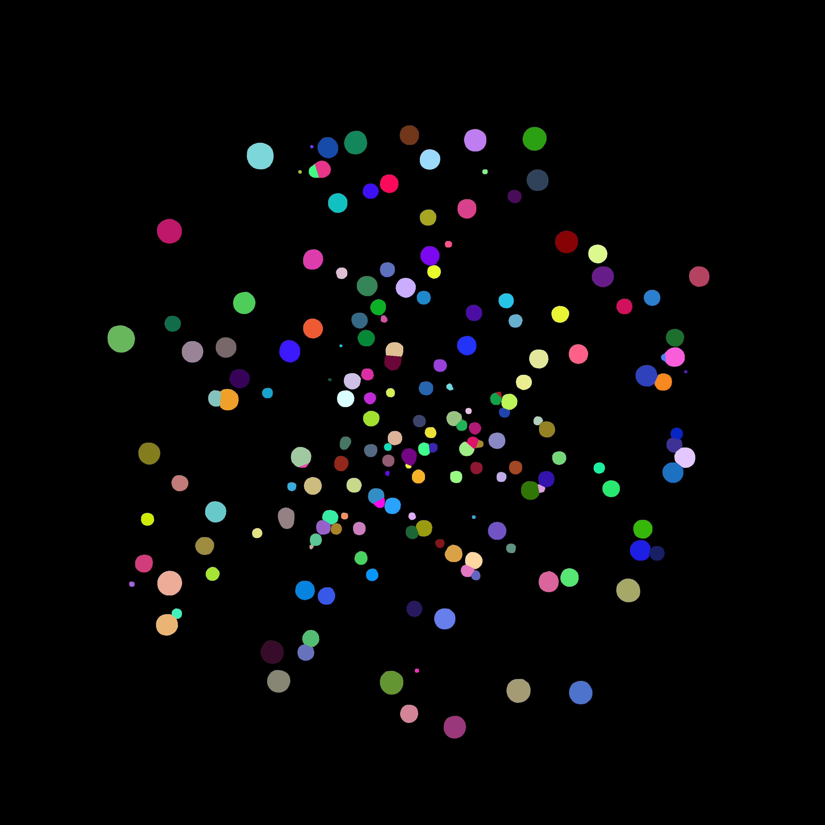

Slide 11
Guter Startpunkt
Sehr genaue Daten
Vielfältig einsetzbar

Slide 12
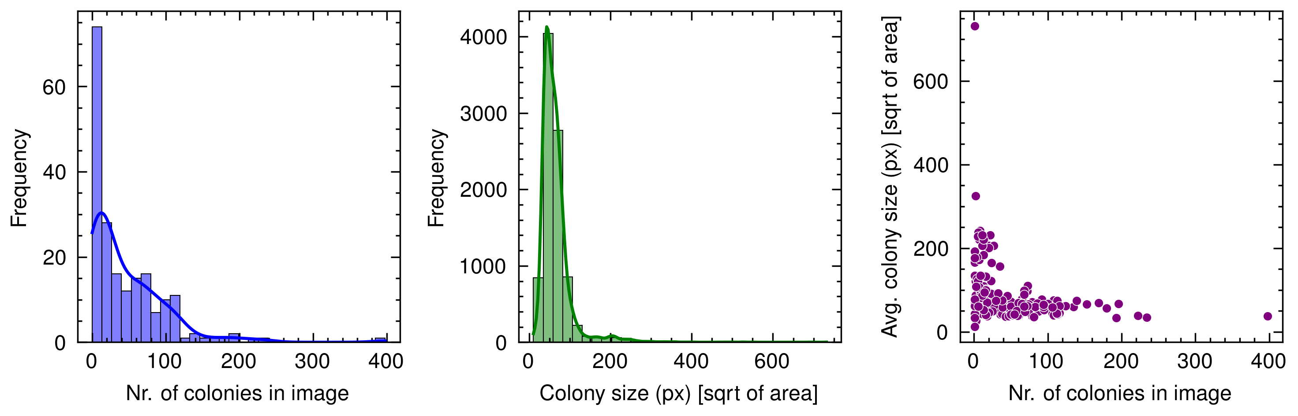
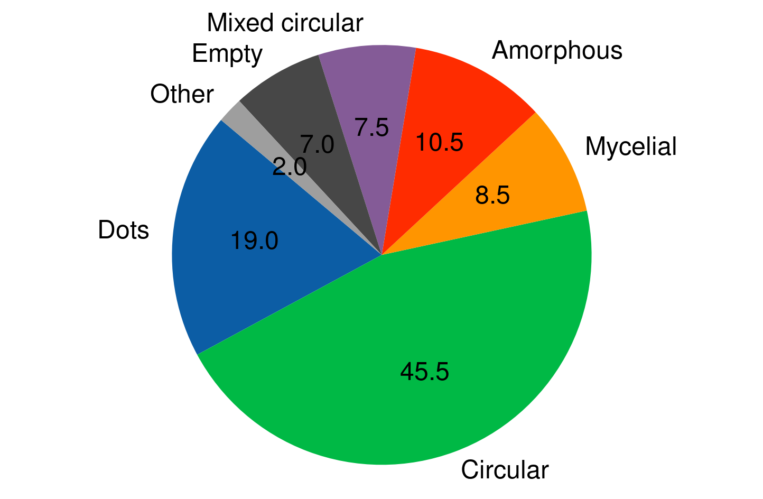

Slide 13
Ansätze

Slide 14
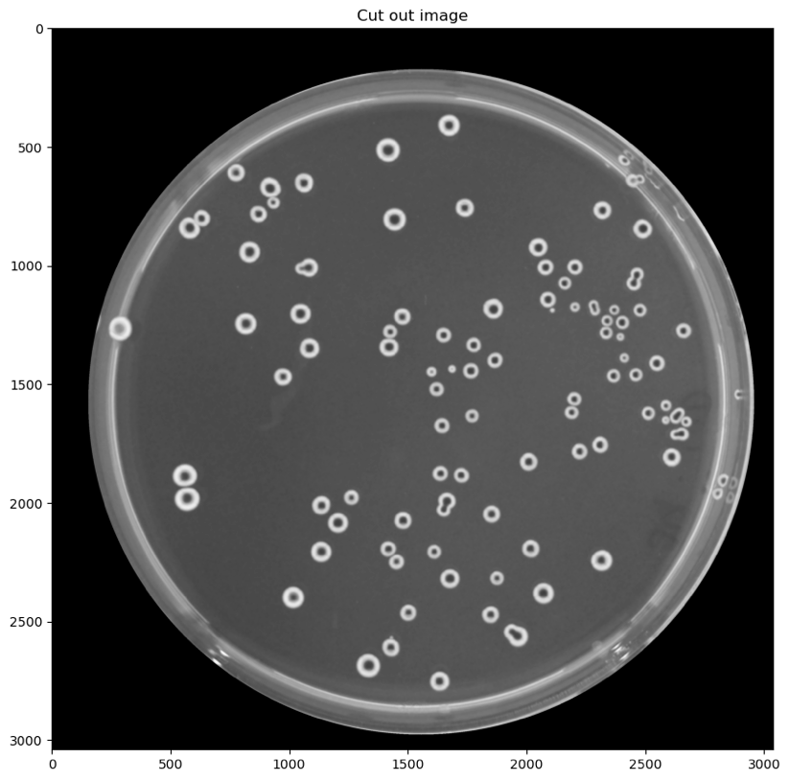
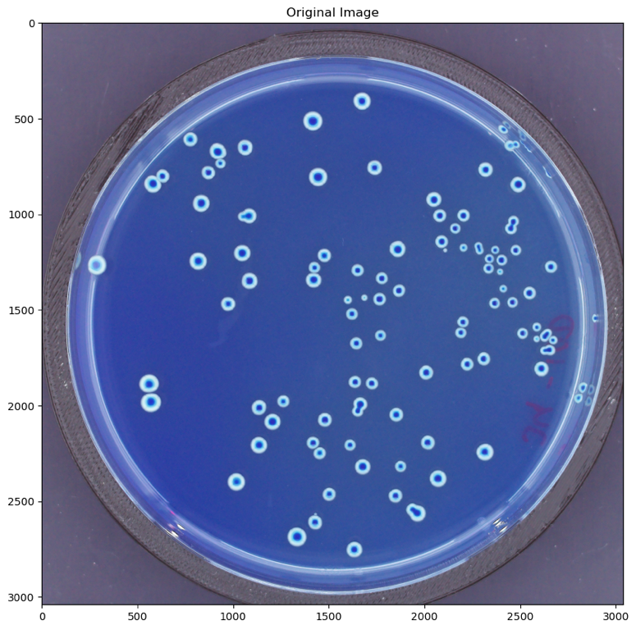
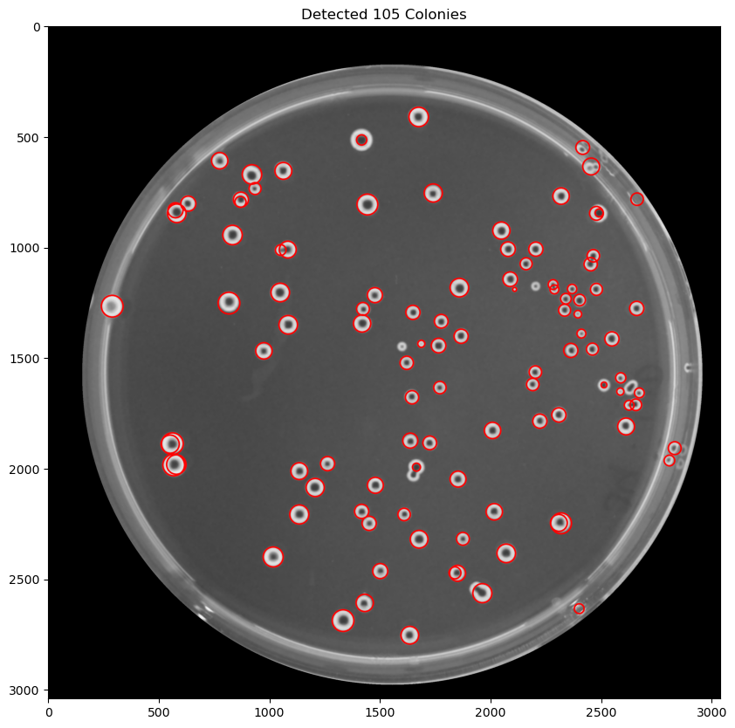
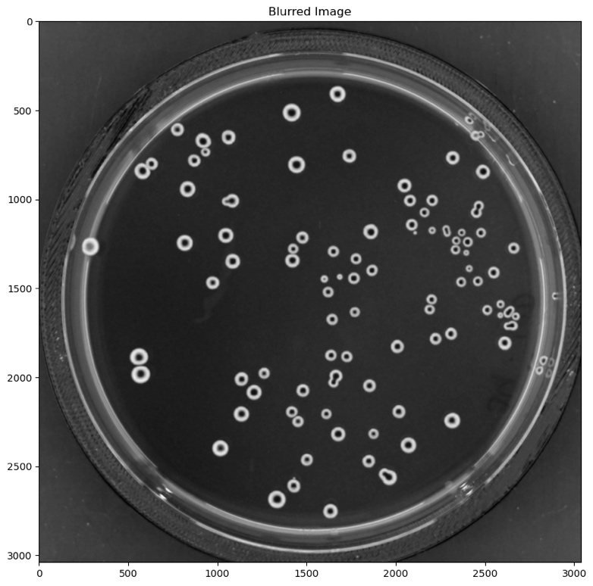
Traditioneller CV-Ansatz
Kein ML notwendig
Viele Parameter zu
tunen
Unflexibel

Slide 15
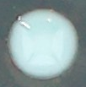

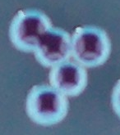
Hybrid Ansatz
Ferrari et al.
Segmentierung mit
Thresholding/Watershed
Klassifierung von Regionen
nach Anzahl der Kolonien

Slide 16
Hybrid Ansatz
Thresholding schwierig
  Unterschiedliche Hintergründe
  Verschiedene Kontraste
Klassifizierung scheint gut möglich
  Ferrari et al. erreichen 92% Accuracy
  beim Zählen der Kolonien in Bildausschnitten

Slide 17
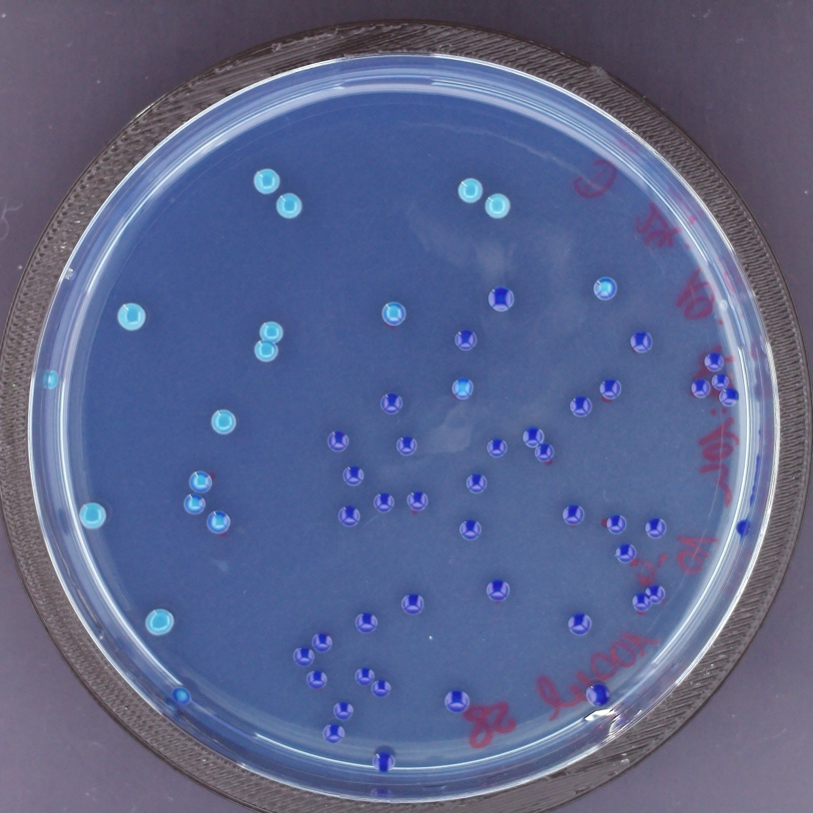
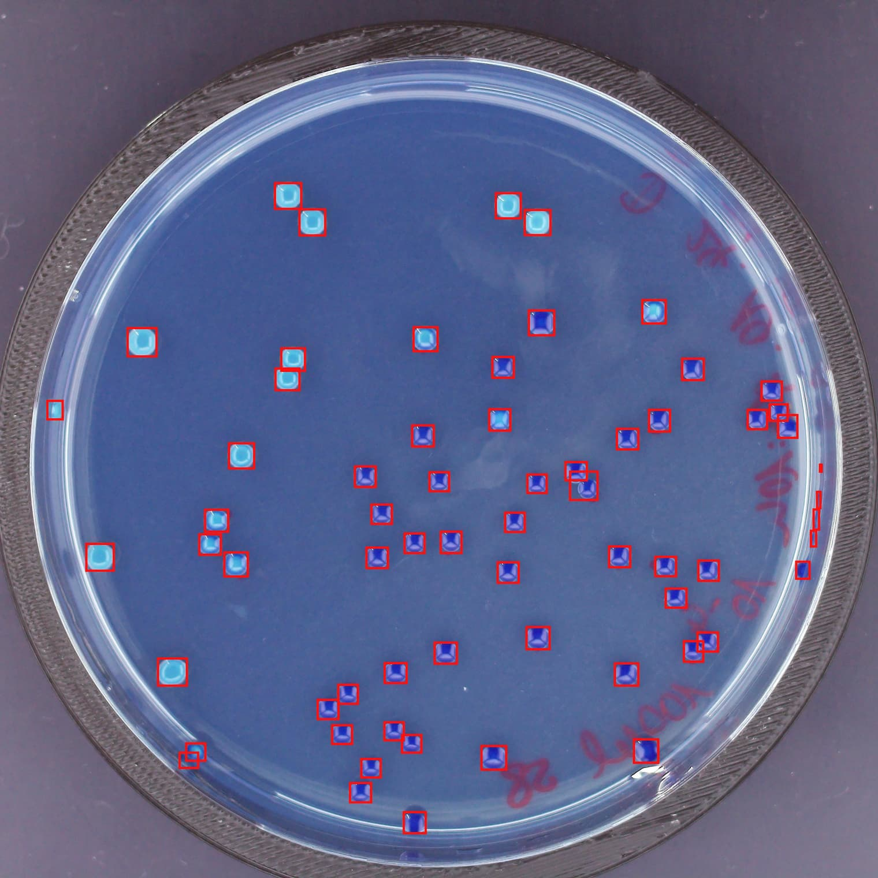
End-to-End Ansatz
Vollständige Bilder als Input für Deep Learning Modell
Ausgabe von Masken/Bounding Boxes

Slide 18
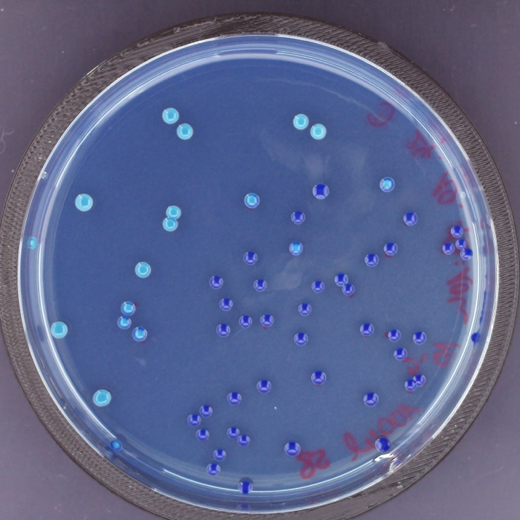
End-to-End Ansatz
Sehr flexibel
Passt sich “automatisch” Trainingsdaten an (Hintergründe, Formen der Kolonien, etc.
Compute-
intensiver
Viel über
Experimentation

Slide 19
Umsetzung

Slide 20
Modell heraussuchen
PyTorch gefragt
Majchrowska et al. zeigt, dass Modellarchitektur geringen Einfluss auf Performance hat
Faster / Mask R-CNN sind bekannt, haben PyTorch Implementation und viele Online-Ressourcen

Slide 21
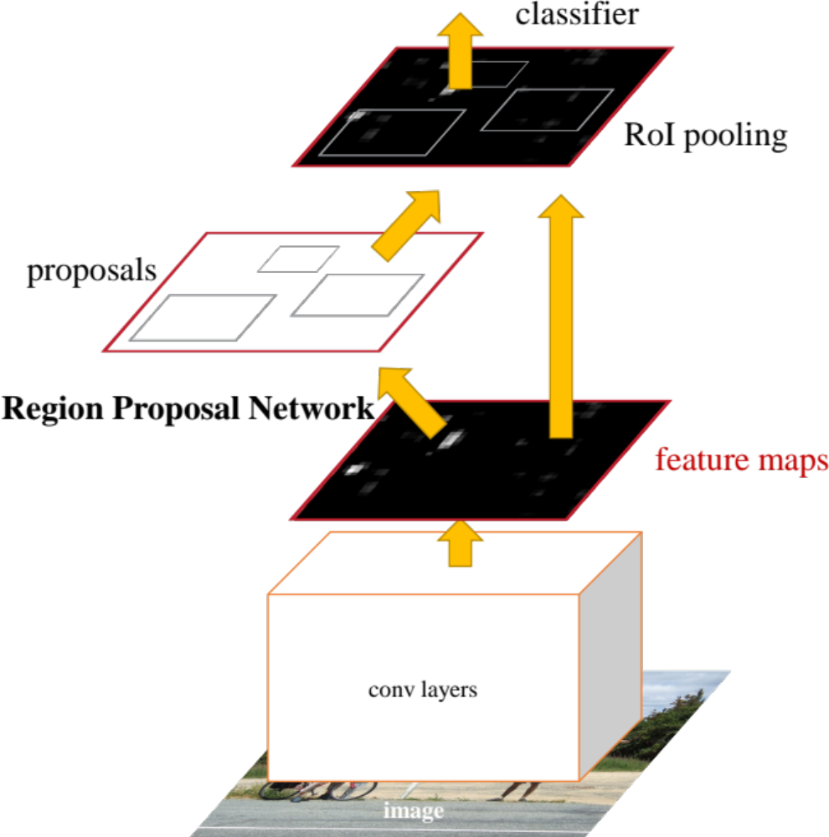

Slide 22
Implementation
Modell an sich von PyTorch importiert (keine Layer müssen definiert werden)
Pre-Trained Weights von COCO können ebenfalls importiert werden
Implementation des Datasets / Transforms / Trainings über mehrere .py-Dateien verteilt

Slide 23
Experimente

Slide 24
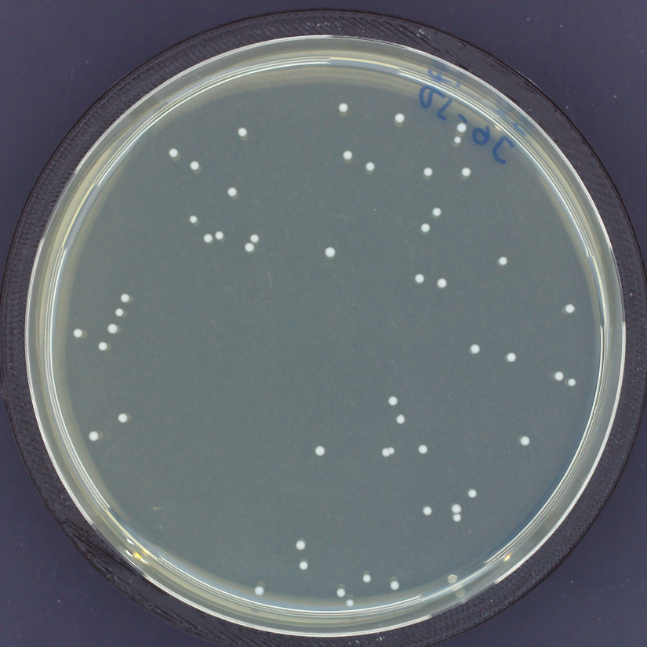
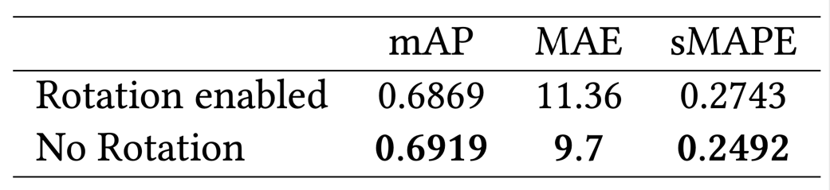
Bildtransformationen
Rotation (90, 180, 270 Grad)

Slide 25
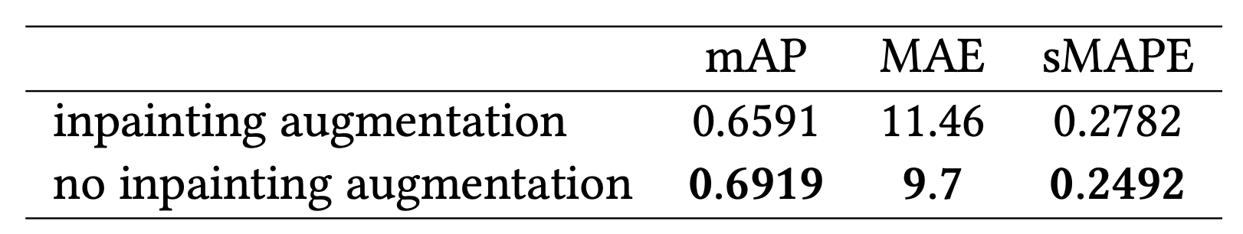
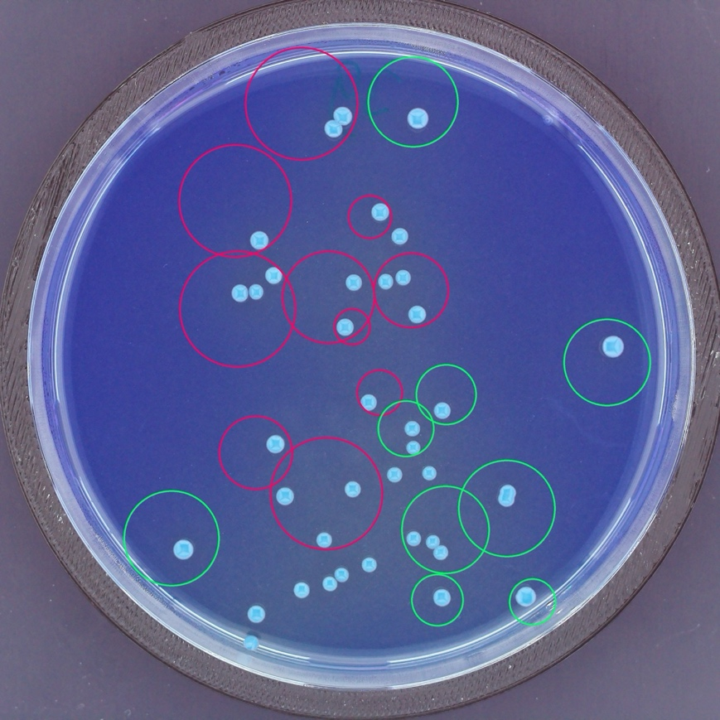
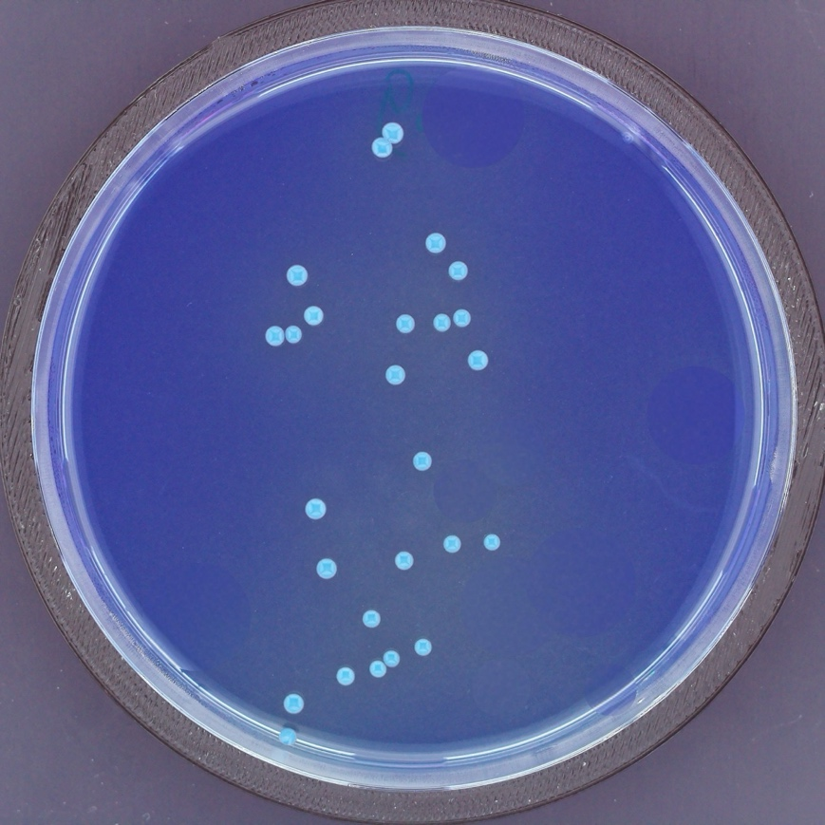
Abdecken + Inpainting
Kolonien im Bild verdecken um neue Bilder zu erschaffen
Ähnlich wie Zhang et al.

Slide 26
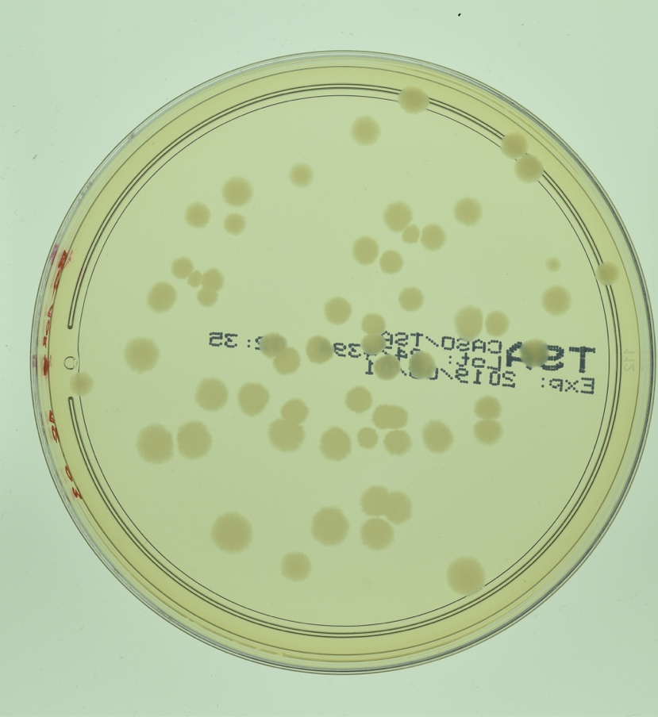
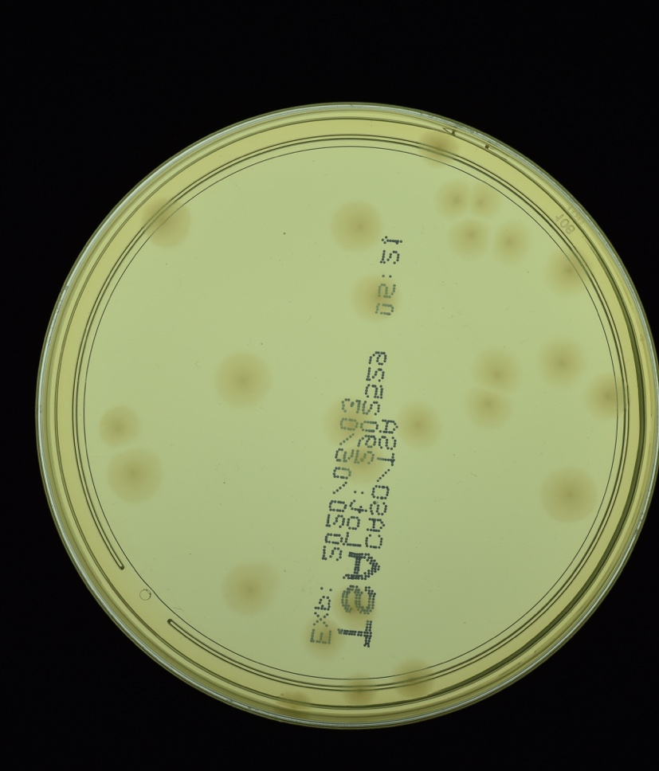
Pretraining mit anderen Datasets
Modell vor dem Trainieren mit dem hauseigenen Datensatz “vorwärmen”
AGAR Dataset von
Majchrowska et al.

Slide 27
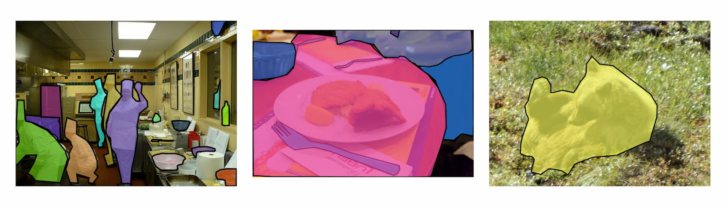
Pretraining mit anderen Datasets
Modell vor dem Trainieren mit
dem hauseigenen Datensatz
“vorwärmen”
COCO Dataset von Microsoft

Slide 28
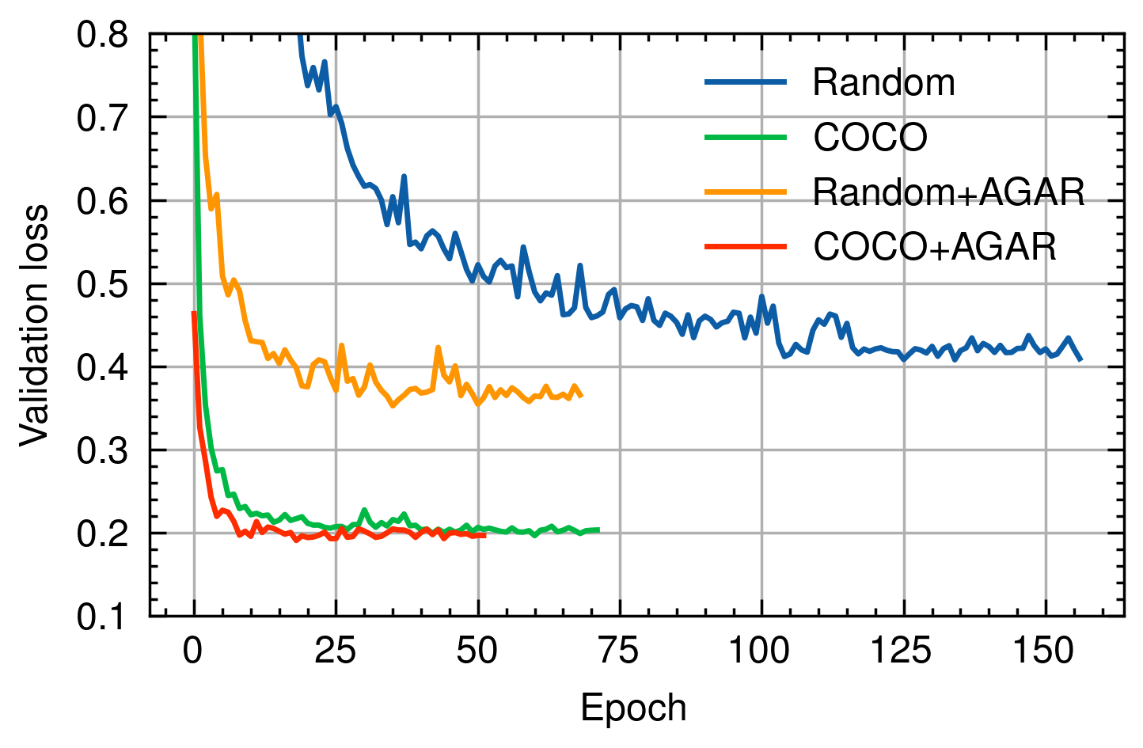
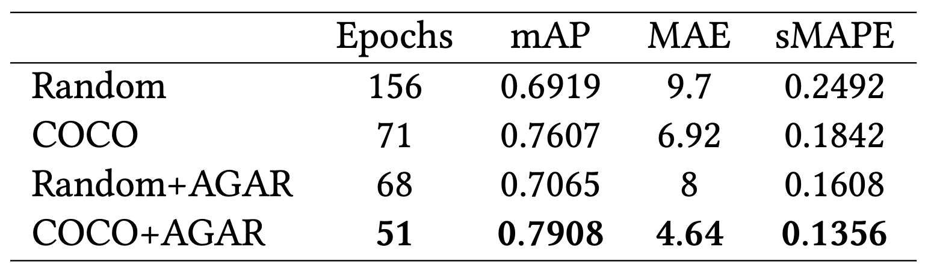

Slide 29
Und viele mehr…
Optimizer (SGD, Adam, AdamW)
Batch size, Gradient Clipping
Bildauflösungen (800 x 800px)
…

Slide 30
Ergebnisse

Slide 31
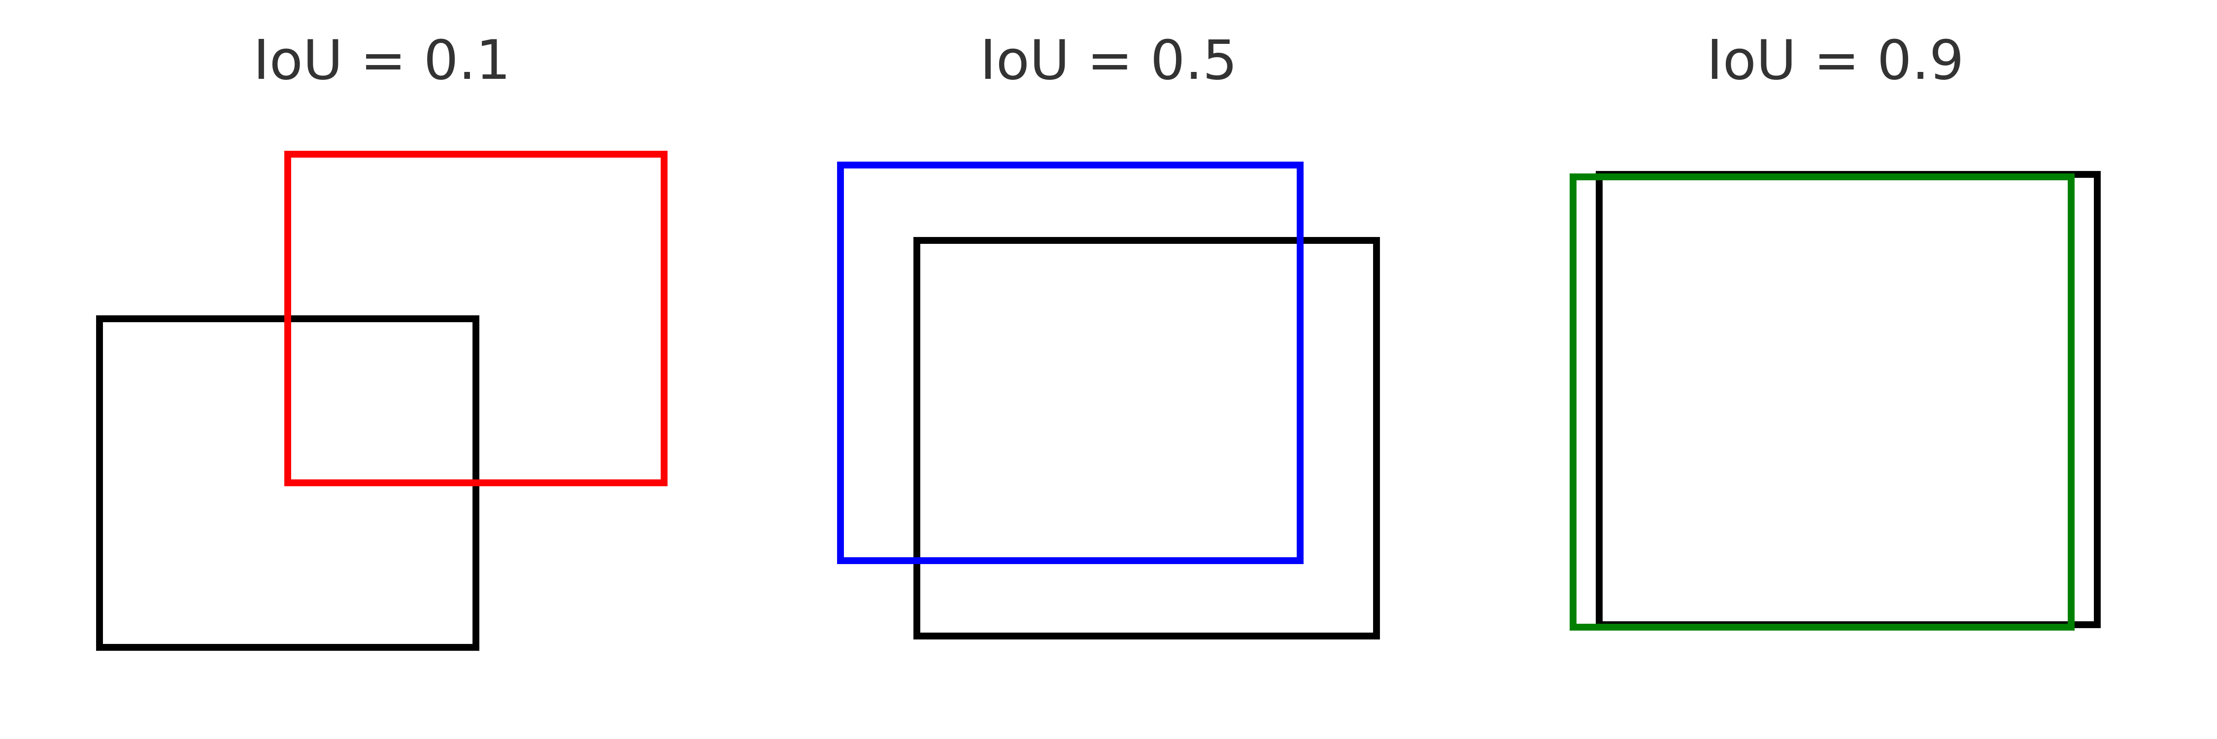

Slide 32
Zahlen
50 Testbilder
92,9% Präzision beim Erkennen von Kolonien
87,3% Recall
6,26 Kolonien daneben durchschnittlich
Kleines Datenset, Zahlen nicht 100% zuverlässig

Slide 33
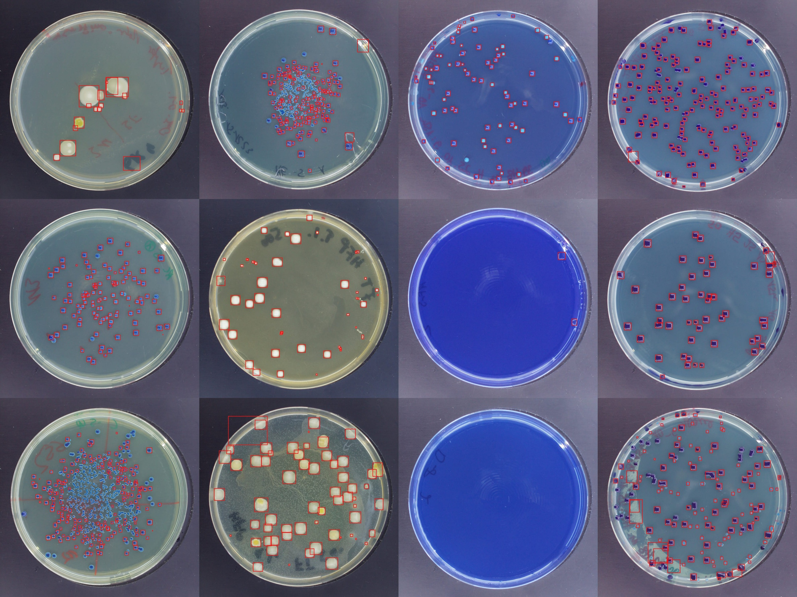

Slide 34
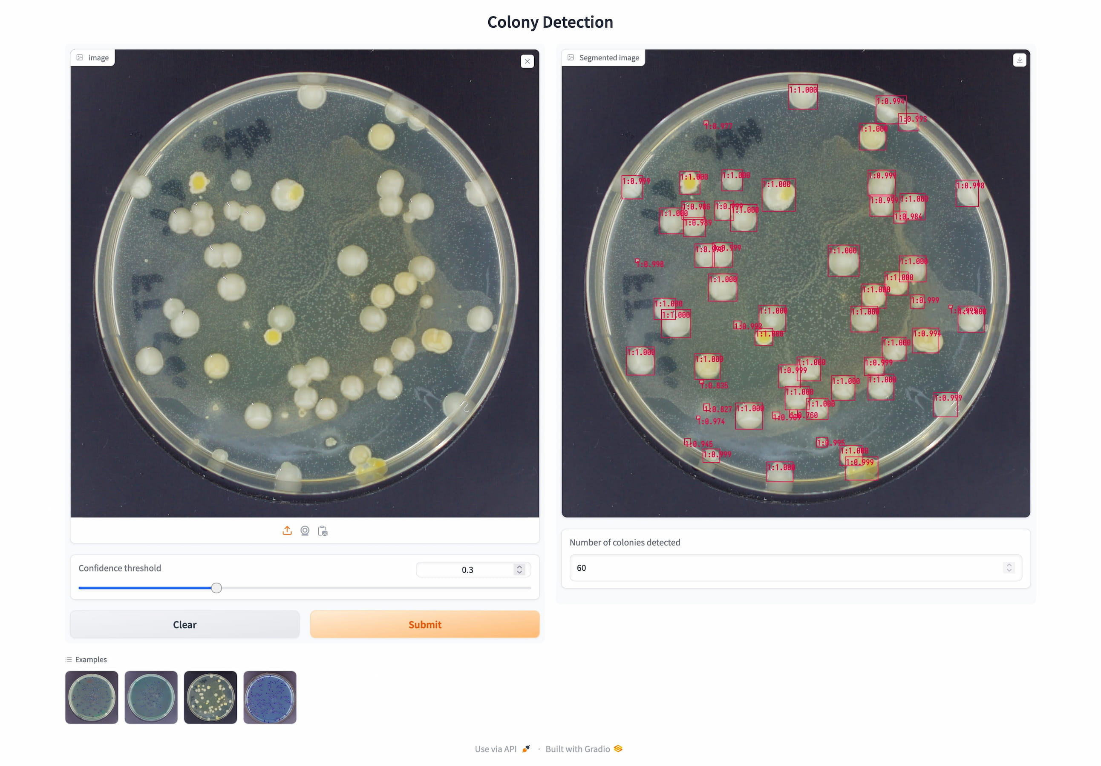
Nutzung des Modells

Slide 35
Ausblick
Modell jetzt verwenden als Helfer
Labeling Tool & Anwendung zur Interferenz verknüpfen um Kreis zwischen Dataset & Anwenden zu schließen
Architekturen testen
Kolonien klassifizieren
Smartphone-Bilder zum Trainieren verwenden

Slide 36
Automating Bacterial Colony Segmentation with Deep Learning
Bachelor’s Thesis by Leonhard Driesch,
University of Münster – Computer Science Department

Slide 37
Quellen
https://www.kisker-biotech.com/product/0D-15-03
Restliche Quellen: siehe Bachelorarbeit

